Slide 1
烃及其烃的衍生物常见题型突破

Slide 2
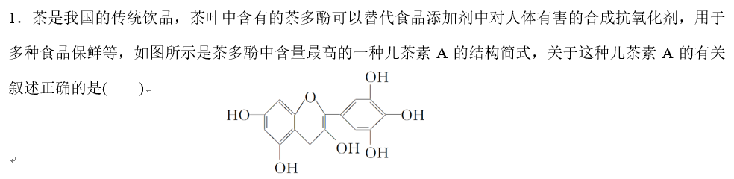
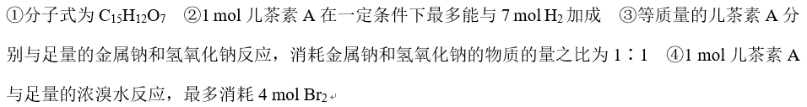
题型一：多官能团物质性质的预测
A

Slide 3
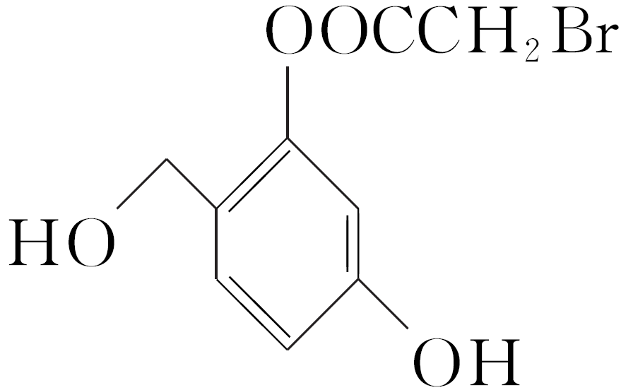
10.(2020·山东淄博高二月考)某有机合成中间体的结构简式如图所示。下列关于该有机物的叙述不正确的是
A.分子式为C₉H₉O₄Br
B.在一定条件下可与HCHO发生缩聚反应
C.1 mol该物质与足量NaOH溶液混合加热，最多能消耗4 mol NaOH
D.1 mol该物质与浓溴水反应，最多能消耗3 mol Br₂
√

Slide 4
多官能团物质性质的预测思维启迪：
（1）观察有机物分子中所含的官能团。
（2）联想每一种官能团的典型性质，根据官能团分析其性质及可能发生的反应。
（3）注意多官能团自身的反应，如分子中同时含有-COOH和-OH，还可以发生酯化反应。

Slide 5
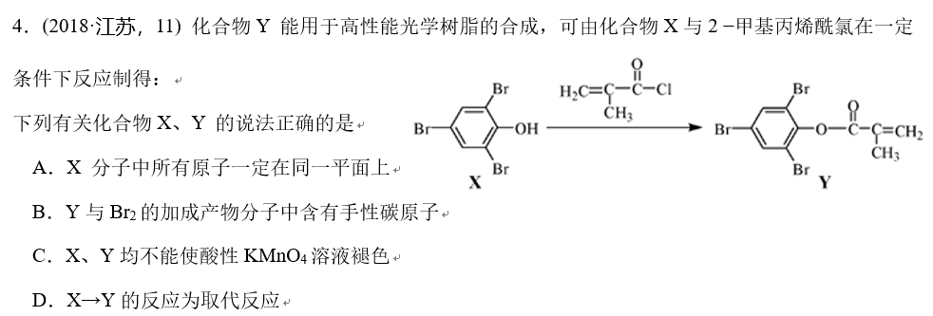
B D

Slide 6
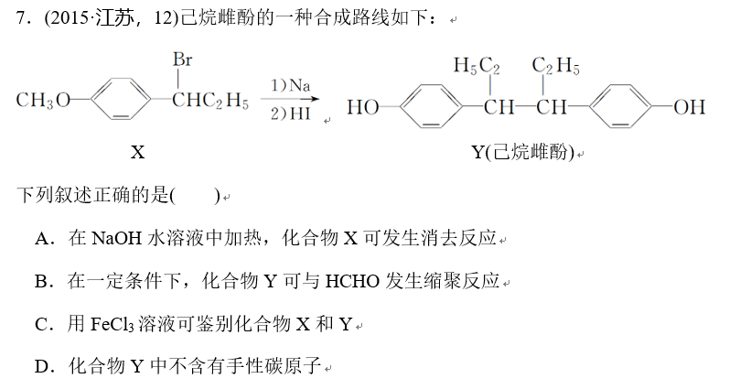
B C

Slide 7
二、由有机物性质推断分子结构
题型二：由有机物性质推断分子结构
1. C₄H₁₀O的同分异构体有 种，其中属于醇类且能被氧化成醛的有 种，能发生消去反应生成烯的醇有 种，生成对应的烯烃有 种。
7
2
4
3

Slide 8
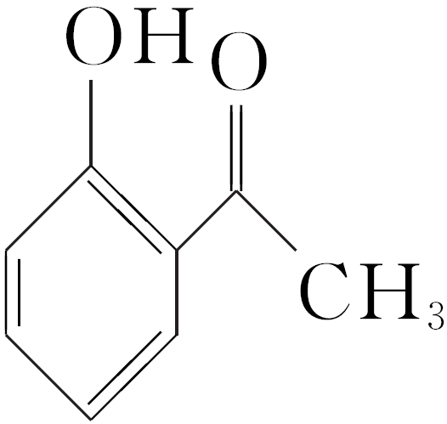
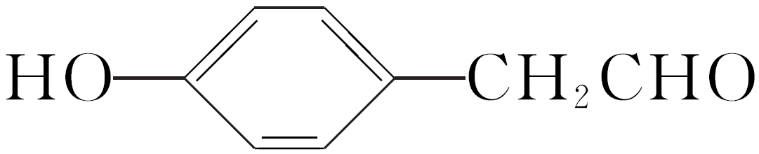
2.写出下列特定有机物的结构简式。
写出同时满足下列条件的 的同分异构体的结构简式：
___________________。
①分子中含有苯环，且苯环上的一氯代物有两种；
②与FeCl₃溶液发生显色反应；
③能发生银镜反应。

Slide 9
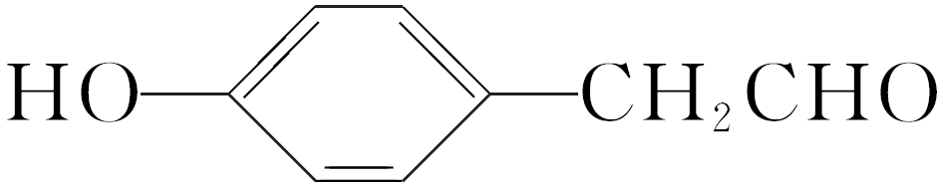
解析 根据②可知含有酚羟基，根据③可知含有醛基，占去Ω＝5，即所有的不饱和度，根据①可知分子对称，采用对位结构，故其结构简式是
。
1
2
3
4
5
6

Slide 10
由有机物性质推断分子结构思维启迪：
（1）根据性质联想有机物分子中所含的官能团。
（2）同时要注意附加的结构要求(尤其等效H的要求）。

Slide 11
三、有机物的检验与鉴别
题型三：有机物的鉴别、检验、分离和提纯
1.下列物质中，可一次性鉴别乙酸、乙醇、苯及氢氧化钡溶液的是：
( )
A. 金属钠 B. 溴水 C. 碳酸钠溶液 D. 酚酞
C
 | 乙酸 | 乙醇 | 苯 | 氢氧化钡溶液
金属钠
溴水
碳酸钠溶液
酚酞溶液
产生无色气泡
产生无色气泡
无明显现象
产生无色气泡
互溶，无其它现象
分层，上层为橙红色
溴水褪色
互溶，无其它现象
产生无色气泡
互溶，无其它现象
分层
产生白色沉淀
无色，不分层
无色，不分层
分层
变红

Slide 12
有机物的鉴别、检验思维启迪：
（1）水溶性。在有机物加水，观察是否溶于水。如鉴别乙酸和乙酸乙酯等。
（2）与水的密度差异。观察不溶于水的有机物与水的密度相对大小。如鉴别苯与溴苯。
（3）燃烧。 观察能否燃烧或是否产生黑烟及程度。如鉴别甲烷、乙烯和乙炔。
（4）利用官能团的特征反应。
如：不饱和键加入溴水或酸性KMnO₄溶液褪色；
羧基与NaHCO₃溶液产生CO₂；
醛基遇新制的银氨溶液水浴加热生成银镜，能与新制的Cu(OH)₂加热生成砖红色沉淀；酚类与浓溴水生成白色沉淀或滴入FeCl₃溶液显紫色。
检验时要注意基团之间的相互影响。

Slide 13
四、有机物的分离与提纯
2.为提纯下列物质(括号内为杂质),所用的除杂试剂和分离方法都正确的是
( )
C D
选项 | 不纯物 | 除杂试剂 | 分离方法
A | CH₄(C₂H₄) | 酸性KMnO₄溶液 | 洗气
B | 苯(Br₂) | NaOH溶液 | 过滤
C | C₂H₅OH(H₂O) | 新制生石灰 | 蒸馏
D | 苯(苯酚) | NaOH溶液 | 分液
溴苯(Br₂)：
NaOH溶液
溴乙烷(Br₂)：
饱和的NaHSO₃溶液
解析
A项，酸性高锰酸钾溶液能把乙烯氧化为CO₂，应该用溴水除去甲烷中的乙烯，错误；
B项，氢氧化钠和溴单质反应，苯不溶于水溶液，应该分液，错误；
C项，水和氧化钙反应生成氢氧化钙，然后蒸馏即可得到乙醇，正确；
D项，苯酚溶液和NaOH溶液反应，苯酚钠水溶液与苯互不相溶，再分液，正确。

Slide 14
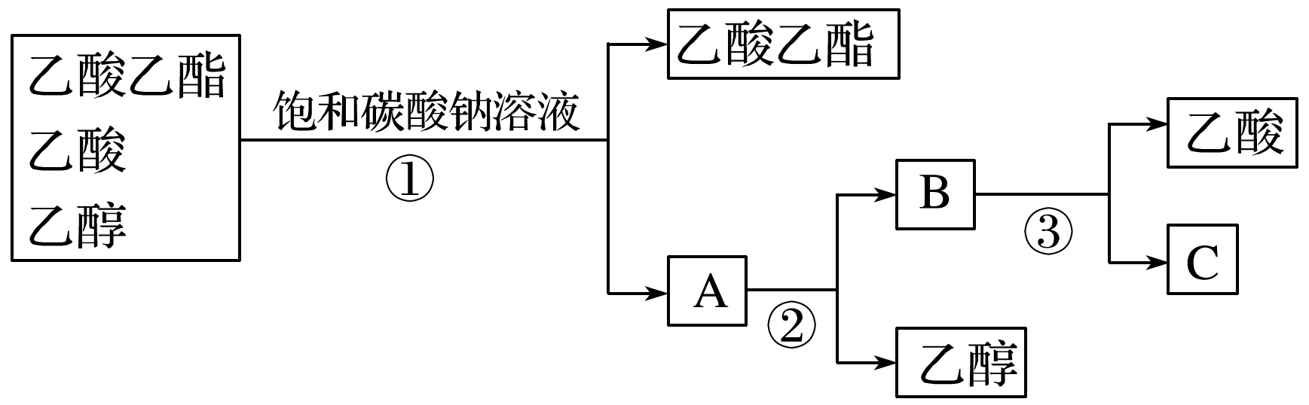
四、有机物的分离与提纯
3.如图是分离乙酸乙酯、乙酸和乙醇混合物的实验操作流程图：
上述实验过程中所涉及的三次分离操作依次是 ( )
A. ①蒸馏 ②过滤 ③分液 B. ①分液 ②蒸馏 ③蒸馏
C. ①蒸馏 ②分液 ③分液 D. ①分液 ②蒸馏 ③结晶、过滤
CH₃COONa
CH₃COONa
CH₃CH₂OH
分液
H₂SO₄
蒸馏
蒸馏
B

Slide 15
二、由有机物性质推断分子结构
有机物分离和提纯思维启迪：
一般根据各有机物的化学性质、常温状态、溶解性、沸点的不同，采用洗气、分液、蒸馏等的方法进行。

Slide 16
题型四：含氧有机物完全燃烧时耗氧量计算
例1. 质量一定的下列各组物质完全燃烧，消耗氧气总量与其各组分的含量无关的是 ( )
A.CH₄和C₂H₆ B.C₂H₄和C₃H₆ C.CH₃OH和C₆H₆ D.CH₃COOH和C₂H₅OH
B
解析 若一定质量的混合物完全燃烧所消耗氧气的量是恒定的，与其各组分的含量无关，则混合物中各组分的最简式相同。各组物质的最简式：A为CH₄和CH₃，B为CH₂和CH₂，C为CH₄O和CH，D为CH₂O和C₂H₆O，故选项B符合题意。

Slide 17
五、含氧有机物完全燃烧时耗氧量计算策略
2.充分燃烧等物质的量的下列有机物，在相同条件下消耗氧气最多的是 （ ）
A.乙酸乙酯 B.丁烷 C.乙醇 D.葡萄糖
B

Slide 18
含氧有机物完全燃烧时耗氧量计算思维启迪方法总结
1、等物质的量含氧的衍生物耗氧量的计算
(1)通式法计算耗氧量
(2)分割法比较耗氧量
如C₂H₆O可看作C₂H₄·H₂O，即1 mol C₂H₅OH与1 mol C₂H₄的耗氧量相同；
C₂H₄O₂可看作CH₄·CO₂，即1mol C₂H₄O₂和1 mol CH₄的耗氧量相同。
2、总质量相同的混合物，若各组分的最简式相同，则完全燃烧时，其耗氧量为定值，恒等于同质量的某单一组分完全燃烧时的耗氧量而与各组分的含量无关。

Slide 19
题型五：有机反应的类型
七、有机反应的类型
反应类型 | 重要的有机反应
取代反应 | 烷烃的卤代：卤素单质，光照
 | 苯环上的卤代：条件不同，取代位置不同 苯环上的硝化（甲苯生成TNT）： 苯环上的磺化：
 | 卤代烃的水解：NaOH水溶液，加热
 | 醇的分子间脱水： 醇与氢卤酸的取代反应： 酯化反应：
 | 酚与溴水的反应：
思考：烯烃、炔烃有可能发生取代反应吗？

Slide 20
七、有机反应的类型
加成反应 | 碳碳双键与H₂、卤素的水溶液及有机溶液、HX、H₂O的加成： （注意：1、不对成烯烃和化合物加成有两种产物，马氏规则产物多2、共轭二烯烃的溴水的1：1加成（1，2加成，1，4加成），1：2加成）
 | 碳碳三键与H₂、卤素的水溶液及有机溶液、HX、H₂O的加成： 注意：HC≡CH＋H₂O
 | 苯环与H₂；羰基（醛和酮）与H₂、HCN、RMgX的加成，羟醛缩合等

Slide 21
七、有机反应的类型
消去反应 | 醇分子内脱水生成不饱和烃。1、β-C有H才能发生消去反应 2、浓硫酸，加热3、β-C有几种H，就可以得到几种烯烃
 | 卤代烃脱HX生成不饱和烃。注意：1、β-C有H才能发生消去反应 2、NaOH的醇溶液，加热 3、β-C有几种H，就可以得到几种烯烃

Slide 22
七、有机反应的类型
加聚反应 | 单烯烃的加聚：（丙烯的加聚）
 | 共轭二烯烃的加聚：（天然橡胶的制备）
 | 单烯烃和共轭二烯烃的共聚：（苯乙烯和1,3-丁二烯以物质的量之比1：1加聚）

Slide 23
七、有机反应的类型
氧化反应 | 醇的催化氧化: 注意：1、α-C有H才能发生氧化反应， α-C上有2个H时，氧化成醛；α-C上有1个H时，氧化成酮；α-C上没有H时，不能催化氧化 2、铜或银作催化剂，加热
 | 醛的催化氧化：注意：催化剂，加热。
 | 含碳碳双键、含碳碳三键、苯的同系物（与苯环相连的碳上至少有1个H)、醇、酚、含有醛基的有机物使酸性高锰酸钾溶液褪色；醛基与酸性高锰酸钾、溴水、新制的银氨溶液、新制的氢氧化铜的反应。

Slide 24
七、有机反应的类型
缩聚反应 | 酚类和醛类的缩聚反应
 | 羧酸与醇缩聚反应制备聚酯
 | 羧酸与胺类之间形成蛋白质的缩聚反应

Slide 25

七、有机反应的类型
还原反应 | 碳碳双键、碳碳三键、苯环、醛基与H₂的加成： 注意：催化剂（Ni)、加热
 | 硝基还原为氨基：

Slide 26
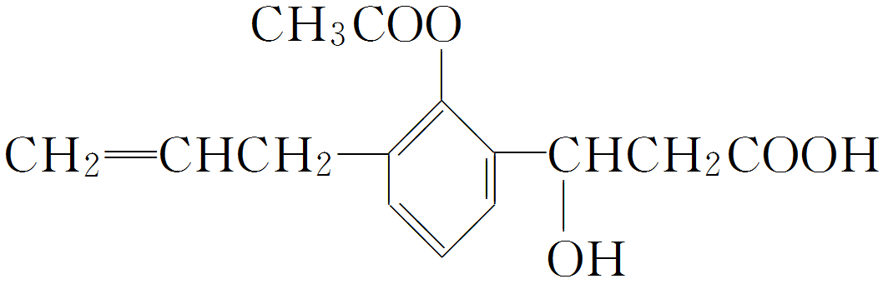
1. 某有机物结构简式如下，则此有机物可发生的反应类型有 ( )
D
①取代反应 ②加成反应 ③消去反应 ④酯化反应
⑤水解反应 ⑥氧化反应 ⑦中和反应
A.①②③⑤⑥ B.②③④⑤⑥ C.①②③④⑤⑥ D.①②③④⑤⑥⑦
追问：1mol的该有机物分别消耗Na、 NaOH、 Na₂CO₃ 、 NaHCO₃ 物质的量各自多少？

Slide 27
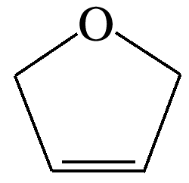
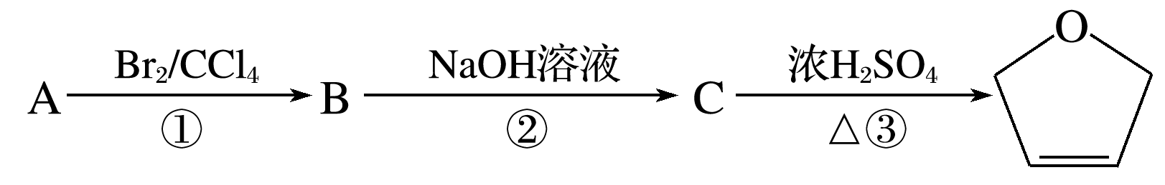
2. 是一种有机烯醚，可由链烃A通过下列路线制得，下列说法正确的是 （ ）
A
HOCH₂CH==CHCH₂OH
CH₂=CHCH=CH₂
BrCH₂CH==CHCH₂Br
A.B中含有的官能团有溴原子、碳碳双键
B.A的结构简式是CH₂==CHCH₂CH₃
C.该有机烯醚不能发生加聚反应
D.①②③的反应类型分别为加成反应、取代反应、消去反应

Slide 28
题型六：同分异构体的书写

Slide 29
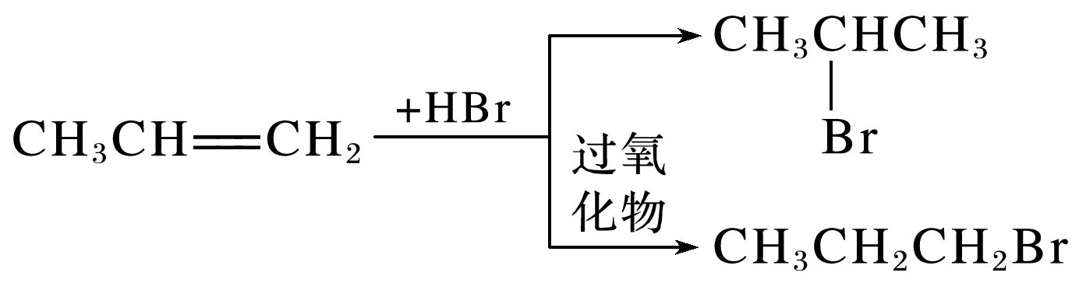
16.已知：①有机化学反应因反应条件不同，可生成不同的有机产品。如一定条件下：
②苯的同系物与卤素单质混合，若在光照条件下，侧链烃基上的氢原子被卤素原子取代；若在催化剂作用下，苯环某些位置上的氢原子被卤素原子取代。
1
2
3
4
5
6
7
8
9
10
11
12
13
14
15
16

Slide 30
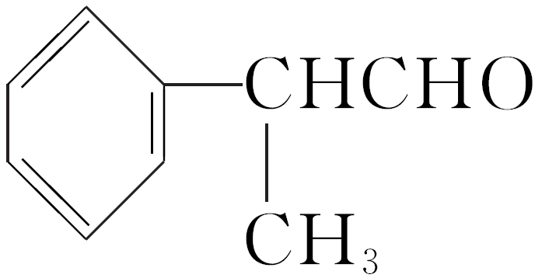

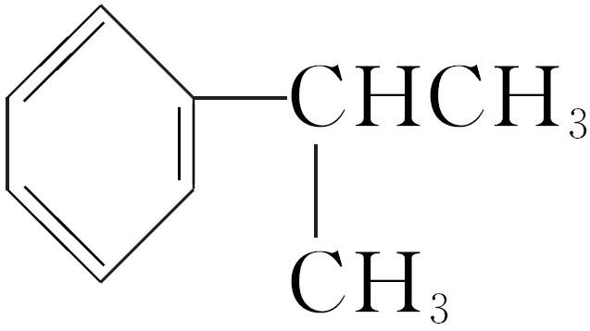
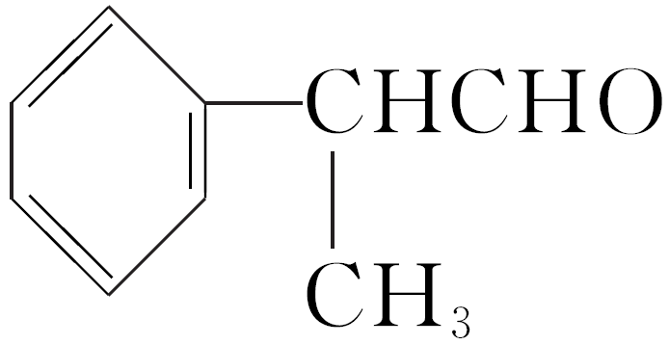
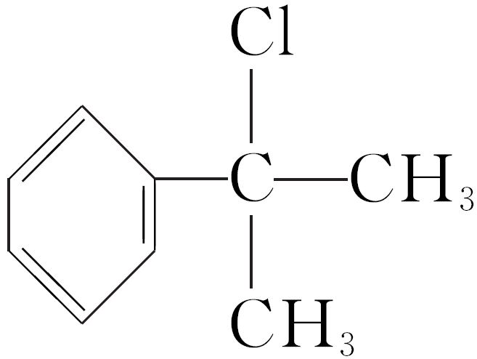
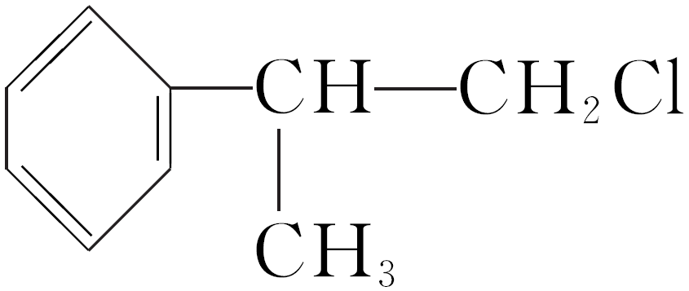
工业上利用上述信息，按下列路线合成结构简式为 的物质，该物质是一种香料。
请根据上述路线，回答下列问题：
(1)A的结构简式可能为____________、_______________。
1
2
3
4
5
6
7
8
9
10
11
12
13
14
15
16

Slide 31
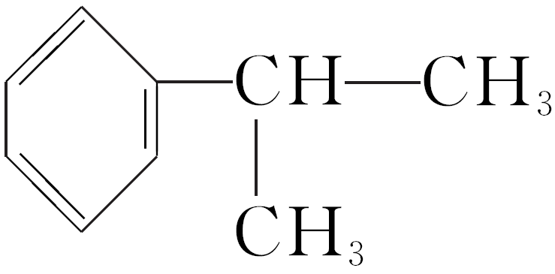
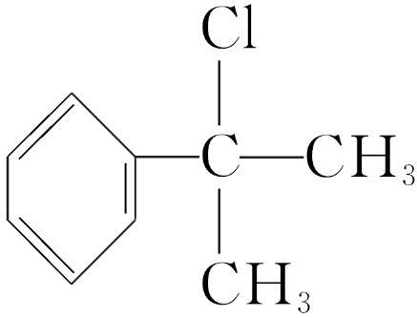

解析 根据题给信息②和相应的有机物转化流程图可知，光照条件下，
与氯气发生侧链烃基上的取代反应，生成的一氯代物A应
有2种，即 和 。
1
2
3
4
5
6
7
8
9
10
11
12
13
14
15
16

Slide 32
(2)反应③的反应类型为__________；反应⑤的条件是________________
_________。
消去反应
氢氧化钠的水溶
液、加热
1
2
3
4
5
6
7
8
9
10
11
12
13
14
15
16

Slide 33
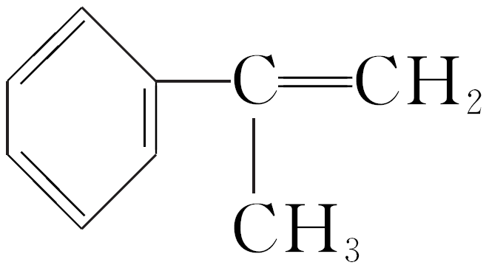
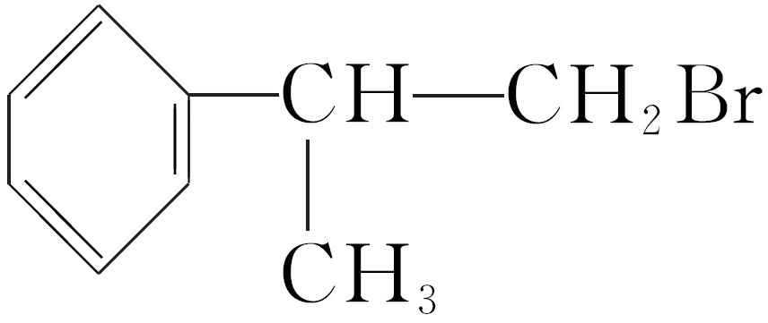
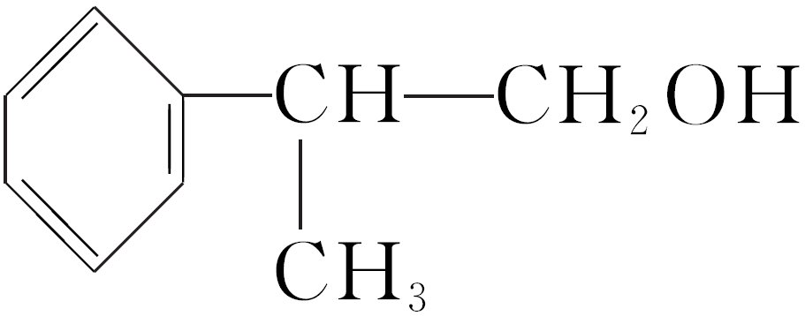
解析 A通过消去反应得到B： ，反应③是消去反应；由题给
信息①及流程图分析可知，B通过与HBr的加成反应得到的C应是
，该物质通过水解反应可得到D： ，故
反应⑤的条件是氢氧化钠的水溶液并加热。
1
2
3
4
5
6
7
8
9
10
11
12
13
14
15
16

Slide 34

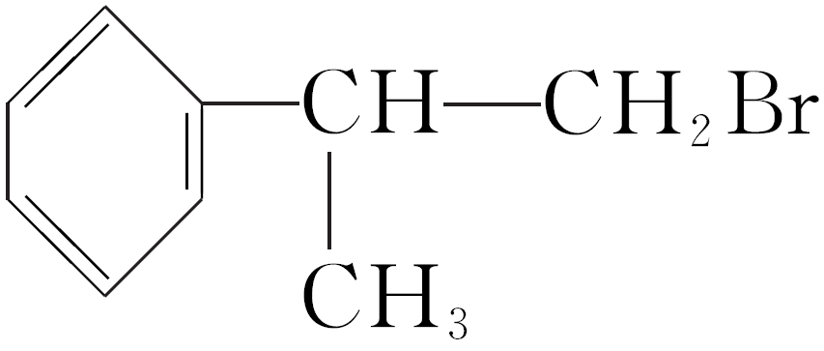
(3)反应④的化学方程式为(有机物写结构简式，并注明反应条件，下同)
__________________________________________。
1
2
3
4
5
6
7
8
9
10
11
12
13
14
15
16

Slide 35
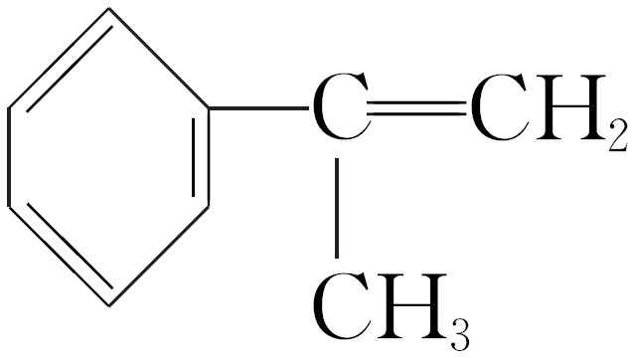
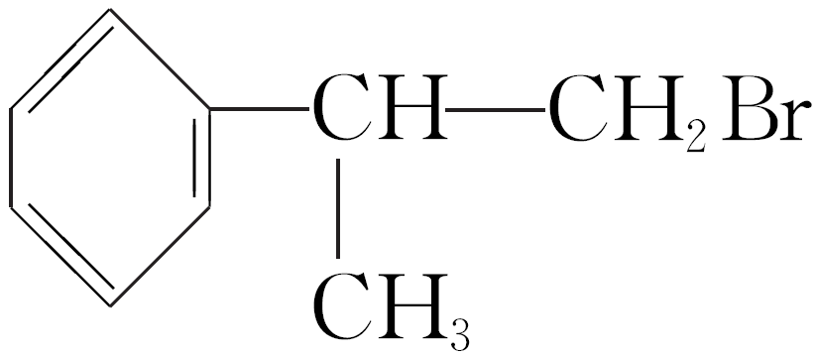
解析 反应④是在过氧化物存在条件下的加成反应，反应的化学方程式
是 。
1
2
3
4
5
6
7
8
9
10
11
12
13
14
15
16

Slide 36
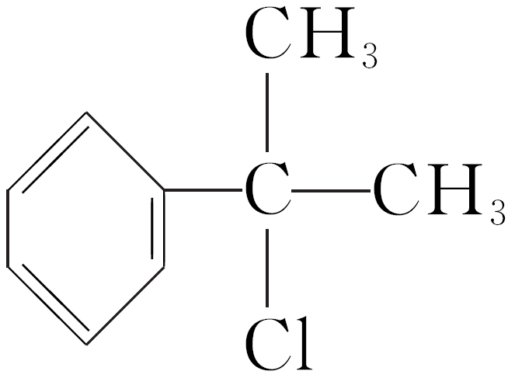
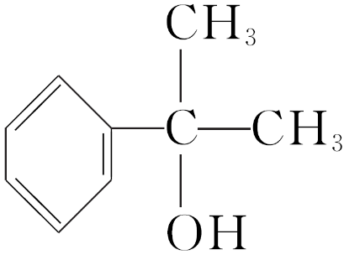
(4)工业生产中，中间产物A须经反应③④⑤得到D，而不采取将A直接转化
为D的方法，其原因是____________________________________________
_______________________。
A有两种，其中
的水解产物
不能经氧化反应得到产品
1
2
3
4
5
6
7
8
9
10
11
12
13
14
15
16

Slide 37
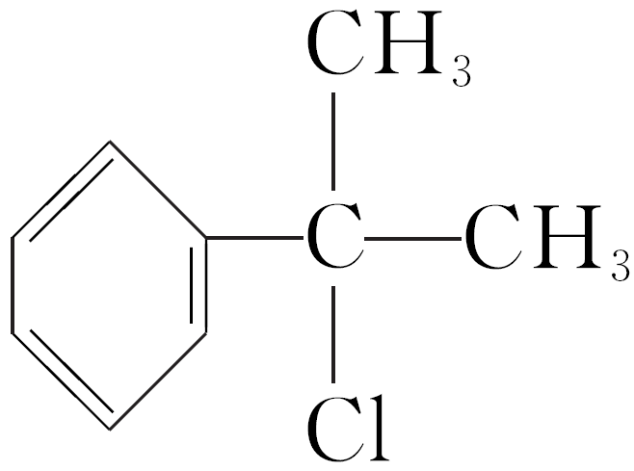
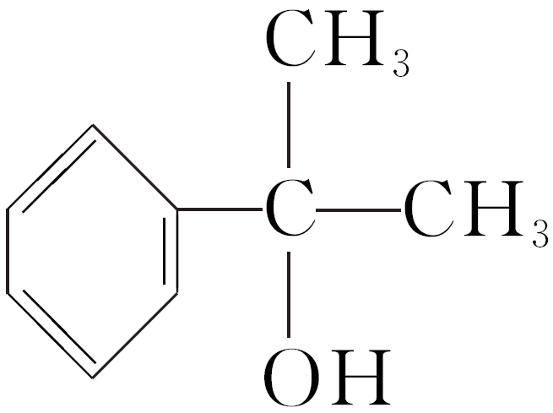
解析 A为 时，它的水解产物是 ，其不能经氧
化反应得到目标产物。
1
2
3
4
5
6
7
8
9
10
11
12
13
14
15
16

Slide 38

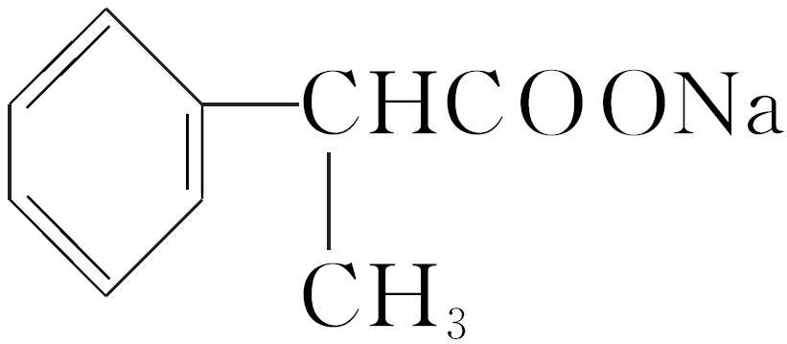
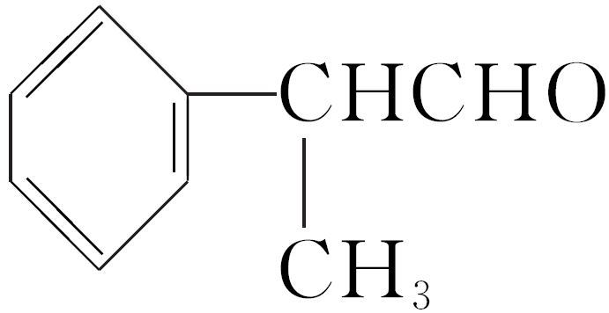
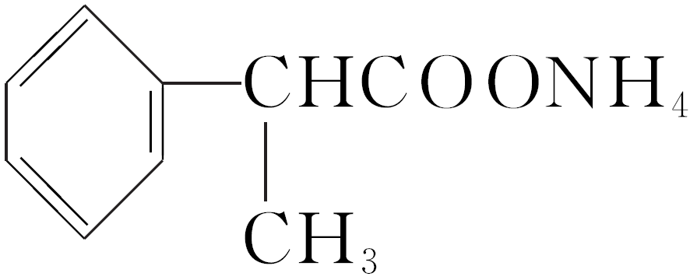
＋2Cu(OH)₂＋
(5)检验产品中官能团的反应的化学方程式为________________________
_______________________________________________________________
_____________________________________________________。
＋Cu₂O↓＋3H₂O(或
＋
2Ag(NH₃)₂OH
＋2Ag↓＋3NH₃＋H₂O)
解析 产品中的官能团是醛基，可通过银镜反应或与新制的Cu(OH)₂反应来进行检验。
1
2
3
4
5
6
7
8
9
10
11
12
13
14
15
16

Slide 39
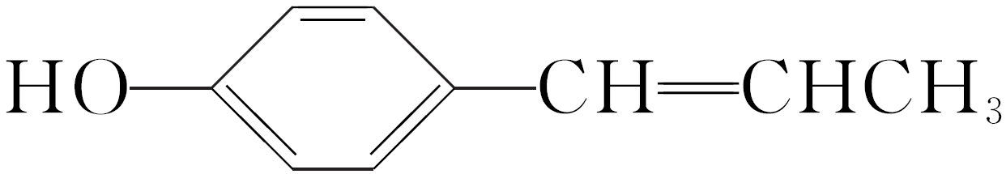
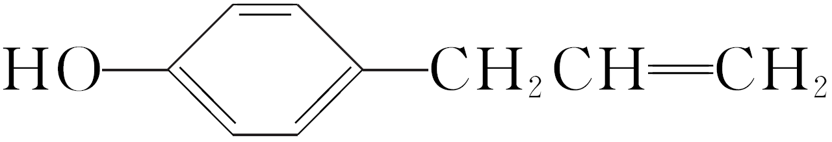
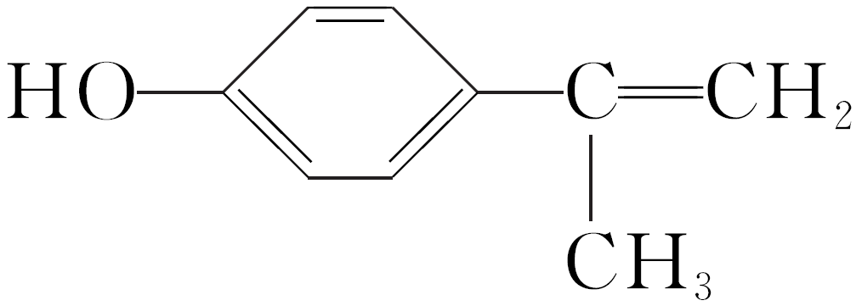
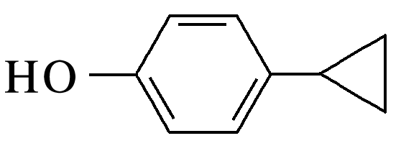
(6)这种香料具有多种同分异构体，其中某些物质有下列特征：①其水溶液遇FeCl₃溶液显色；②分子中有苯环，且苯环上的一溴代物有两种。写出符合上述条件的物质可能的结构简式(只写一种)：
_______________________________________________________________
____________________________________________。
、
、
、
(写一种即可)
1
2
3
4
5
6
7
8
9
10
11
12
13
14
15
16

Slide 40
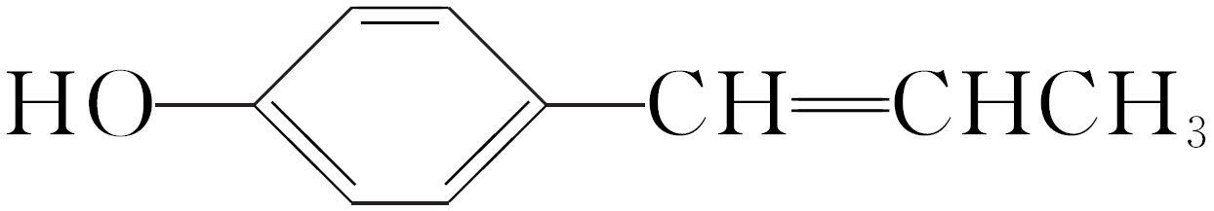
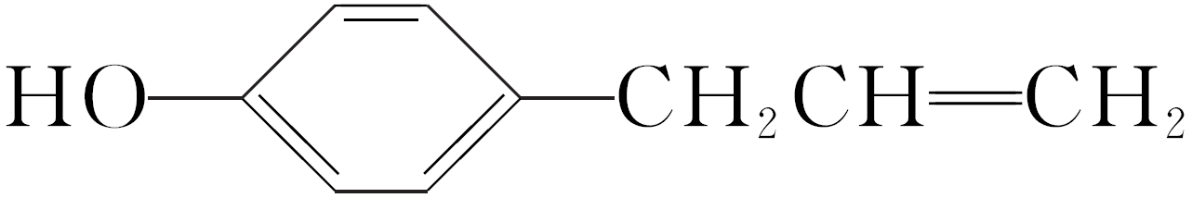
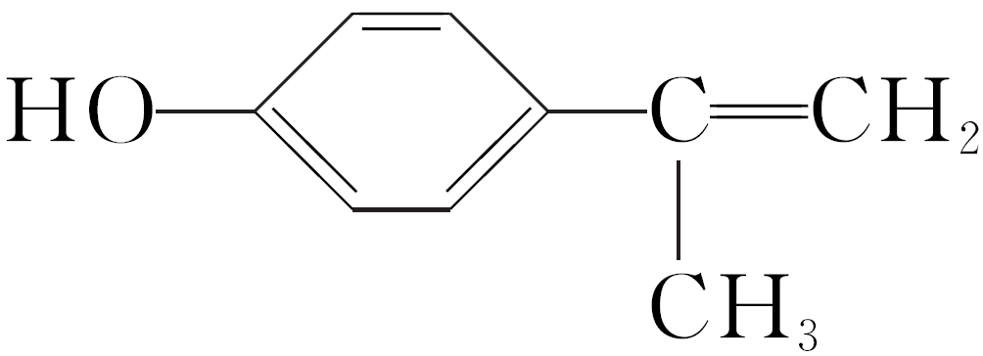

解析 ①水溶液遇FeCl₃溶液显色，含有酚羟基，根据同分异构体不饱和度相等，则同分异构体中还需含有一个碳碳双键或碳环，②苯环上的一溴代物有两种，符合上述条件的物质可能的结构简式有 、
、 、 。
1
2
3
4
5
6
7
8
9
10
11
12
13
14
15
16
返回

